Slide 1
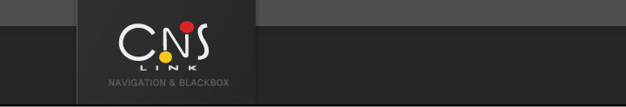
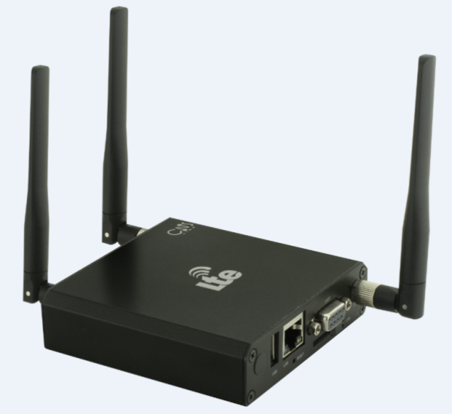
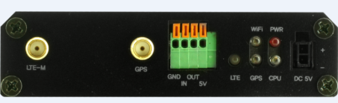
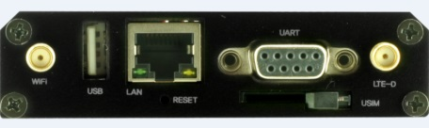
www.cns-link.co.kr
CNR-L300W
LTE Router 제품 소개서
주)씨앤에스링크
경기도 성남시 중원구 사기막골로 105번길 27 316호
(상대원동, 중앙인더스피아3차)
홈페이지: www.cns-link.co.kr
Tel : 070-8786-6432 / Fax : 031-706-0256
E-Mail : hs030224@cns-link.co.kr
Notes:
www.cns-link.co.kr

Slide 2
Index
목 차 | Page
회사 소개 1.1 회사 개요 1.2 주요사업 | 3 4
2. 서비스 차별화 2.1 차별화/특징 2.2 CNS NMS 기능 2.3 고객전용 NMS 기능 구분 2.4 NMS 일괄모니터링 예 | 5 6 7 8
3. 제품소개[CNR-L300W] 3.1 M2M/IoT/IoE Line-up 3.2 CNR-L300W Specification 3.3 제품사진 3.4 제품구성 3.5 가격구성(Option 3.6 차량용 DC-DC 전원지연 공급장치 3.7 고정용 브라켓 및 전원플러그 안전장치) 3.8 CNR-L300W 특징 3.9 외장형 안테나 소형(option) 3.10 외장형 고성능 안테나(option) | 9 10 11 12 13 14 15 16 17 18
4. 부가서비스 4.1 사설IP용 DDNS 사용 시나리오 1 4.2 사설IP용 DDNS 사용 시나리오 2 | 19 20
목 차 | Page
5. LTE Router 서비스 5.1 서비스 시나리오 1(RJ45) 5.2 서비스 시나리오 2 (RJ45+Control Board) | 21 22
6. 장애대응 6.1 신호세기(RSRP)/신호의 질(RSRQ) 구분기준 6.2 신호세기(RSRP)/신호의 질(RSRQ) 확인방법 6.3 통신사간 신호간섭[SKT 간이중계기] 6.4 설치시 주의사항 | 23 24 25 26
7. 고객지원 및 A/S 7.1 A/S 조직구성 및 Call Center 7.2 현장지원/유상수리 단가/운영체재 7.3 LTE Router 유지보수 Process | 27 28 29
8. LTE Router 하자보증 | 30
9. 주문 및 고객지원 연락처 | 31

Slide 3
회사 소개
1.1 회사 개요
설립일
사업내용
2000년 9월 20일
정보통신 네트워크기술 기반
교통 및 통신솔루션 개발, 제조 및
판매 사업
- 교통 : 네비게이션, 블랙박스 등
- 통신 : LTE Router, Shop CCTV 등
대표이사
안 상 태 (安相台)
자본금
5억원
사업장
[ 본사/연구소 ]
경기 성남시 중원구 사기막골로
105번길27, 316호(중앙인더스피아3차
매출액
220억원/2017년 기준
[ 연구소 ]
경기도 성남시 분당구 방아로16번길
메카텍빌딩 3층(이매동77))
[A/S Center]
사기막골로 중앙인더스피아 5차 906호
종업원수
정규 45명

Slide 4

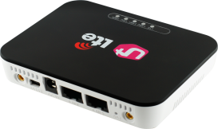
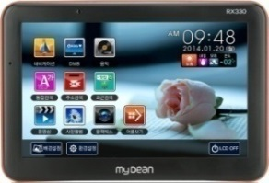
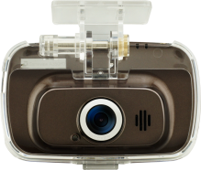
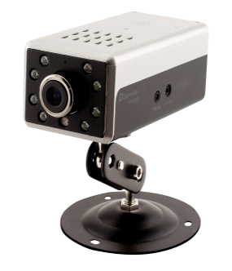
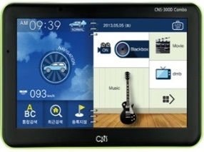
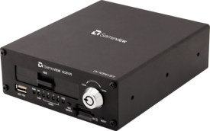
회사 소개
1.2 주요 사업
정보단말과 ICT솔루션의 2개 사업군을 축으로 6개 상품 사업을 추진中
향후 兩사업間 공통 기술 Synergy를 발휘하여 IoT Convergence 사업으로 육성
정보 단말 사업
ICT솔루션 사업
① 내비게이션
④ LTE Router
5/7/8인치, DMB, 멀티미디어
TPEG 지원 등
7” 관제용 단말
Bluetooth, 3G 통신모듈 내장
일반형/산업용 라우터
다양한 M2M 솔루션 지원
보안 VPN 제공 可能
② 블랙박스
⑤ Shop CCTV
HD급 1CH/2CH 블랙박스
배터리 방전 방지기능
3.5”, 5” LCD 블랙박스
WIFI AP(Access Point)
PC 및 스마트폰 App.을 통한
Monitoring 및 Control
-서비스서버 구축
③ 내비/블랙박스 Combo
⑥ Car DVR
국내 최초 내비/블랙박스
일체형 Combo 제품
화물차용 5CH블랙박스
HDD내장, 외장 SD카드확장
- 관제서버를 통한 모니터링

Slide 5
2. 서비스 차별화
2.1 차별화/특징
제품 Roadmap
  LTE Router/IP Camera/Gateway
CNS NMS 지원
  동작/상태확인/Reset/펌웨어 업그레이드/Log 리스트 확인/그룹관리 등
유지보수/기술지원
  Call Center 4명, A/S 8명, 유지보수/현장지원 2명
가격 경쟁력 확보
  자체 개발/구매/생산
안정/신속 공급
  발주 후 3일(일반적인 경우), 매월 약 3K~4K Stock 운영
  회사 신용도
40여개 M2M/IoT Solution 제공
  카드결제/공장/농업/차량/도로/항만 외
SSL VPN 및 공인IP 대체용 VPN 제공
  VAS \2,500원 요금제

Slide 6
2. 서비스 차별화
2.2 CNS NMS 기능
개발 목적
라우터 상태를 서버에서 모니터링하고 재부팅 등 원격 제어를 수행
기능
라우터 검색
라우터 S/N 및 CTN, MAC 정보를 이용해 검색
라우터 상태 모니터링
고유 정보: S/N, CTN, WAN IP주소, LAN IP주소, MAC주소, IMEI, FW버전, APN,
시간 정보: 시작일시, 운영시간, Heartbeat 지연시간
RF 상태: Band상태, RSRP, RSRQ, RSSI, Wireless Base Station
WAN packet 정보: RX 사용량, TX 사용량, 이번달 RX누적사용량, 이번달 TX누적사용량
라우터 제어
단말기 재부팅
전송 주기 변경

Slide 7
2. 서비스 차별화
2.3 고객전용 NMS 기능 구분
기능 | 상세 | 관리자 (CNS-Link) | 일반 사용자 (고객사) | 비고
회원관리 | 가입 | X | O
 | 로그인 | O | O
운영현황 | 기본정보 | O | O
 | 서버상태 | O | X
 | 버전별 현황 | O | O
 | 라우터 등록현황 | O | O
라우터 검색 | 검색 정보 | O | O
라우터 검색 결과 | 일반 정보 | O | O
 | 재부팅 | O | O
 | 전송주기변경 | O | O
 | 상세 정보보기 | O | O
 | F/W 업그레이드 | O | X
 | 모뎀 업그레이드 | O | X | 16년 2월 양산분 적용
 | 통신허용 | O | X
 | 통신차단 | O | X
 | 라우터 추가 | X | O
 | 사용자 정보변경 | X | O
라우터 상세보기 | 상세 정보 | O | O
 | 재부팅 | O | O
 | 전송주기변경 | O | O
 | 설치날짜 입력 | O | O
 | 설치장소 입력 | O | O
 | 메모 입력 | O | O
 | F/W 업그레이드 | O | X
 | 모뎀 업그레이드 | O | X | 16년 2월 양산분 적용
 | 통신 복구 | O | X

Slide 8
2. 서비스 차별화
2.4 NMS 일괄모니터링 예
개통번호 | 가입번호 | 요금제 | 단말기 명칭 | 단말기 일련 | 유심 명칭 | 유심 일련 | RSRP | 마지막 접속 시간
012-2269-1846 | 500087829428 | IoT LTE 50_LTD | CNR-L100 | 19530 | U9700 | 425987 | -71 | 160704
012-2269-1855 | 500087838023 | IoT LTE 50_LTD | CNR-L100 | 19531 | U9700 | 425988 | -77 | 160704
012-2269-1857 | 500087819944 | IoT LTE 50_LTD | CNR-L100 | 19532 | U9700 | 425989 | -79 | 160704
012-2269-1858 | 500087820040 | IoT LTE 50_LTD | CNR-L100 | 19533 | U9700 | 425990 | -73 | 160704
012-2269-1859 | 500087838321 | IoT LTE 50_LTD | CNR-L100 | 19534 | U9700 | 425991 | -80 | 160704
012-2269-1864 | 500087838367 | IoT LTE 50_LTD | CNR-L100 | 19535 | U9700 | 425992 | -96 | 160704
012-2269-1865 | 500087838432 | IoT LTE 50_LTD | CNR-L100 | 19536 | U9700 | 425993 | -107 | 160704
012-2269-1866 | 500087838480 | IoT LTE 50_LTD | CNR-L100 | 19537 | U9700 | 425994 | -102 | 160704
012-2269-1868 | 500087829933 | IoT LTE 50_LTD | CNR-L100 | 19538 | U9700 | 425995 | -85 | 160704
012-2269-1869 | 500087820359 | IoT LTE 50_LTD | CNR-L100 | 19539 | U9700 | 425996 | -69 | 160704
012-2269-1870 | 500087838671 | IoT LTE 50_LTD | CNR-L100 | 19540 | U9700 | 425997 | -98 | 160704
012-2269-1871 | 500087838727 | IoT LTE 50_LTD | CNR-L100 | 19541 | U9700 | 425998 | -92 | 160703
012-2269-1872 | 500087820628 | IoT LTE 50_LTD | CNR-L100 | 19542 | U9700 | 425999 | -101 | 160704
012-2269-1873 | 500087820848 | IoT LTE 50_LTD | CNR-L100 | 19543 | U9700 | 426000 | -86 | 160704
012-2269-1874 | 500087830627 | IoT LTE 50_LTD | CNR-L100 | 19544 | U9700 | 426001 | -65 | 160704
012-2269-1875 | 500087830794 | IoT LTE 50_LTD | CNR-L100 | 19545 | U9700 | 426002 | -79 | 160704
012-2269-1876 | 500087821202 | IoT LTE 50_LTD | CNR-L100 | 19546 | U9700 | 426003 | -77 | 160704
012-2269-1879 | 500087830964 | IoT LTE 50_LTD | CNR-L100 | 19547 | U9700 | 426004 | -93 | 160704
012-2269-1882 | 500087821293 | IoT LTE 50_LTD | CNR-L100 | 19548 | U9700 | 426005 | -96 | 160704
012-2269-1885 | 500087831195 | IoT LTE 50_LTD | CNR-L100 | 19549 | U9700 | 426006 | -101 | 160704
012-2269-1886 | 500087831269 | IoT LTE 50_LTD | CNR-L100 | 19550 | U9700 | 426007 | -86 | 160704
012-2269-1890 | 500087831324 | IoT LTE 50_LTD | CNR-L100 | 19551 | U9700 | 426008 | -67 | 160704
012-2269-1891 | 500087839872 | IoT LTE 50_LTD | CNR-L100 | 19552 | U9700 | 426009 | -91 | 160704
012-2269-1893 | 500087821702 | IoT LTE 50_LTD | CNR-L100 | 19553 | U9700 | 426010 | -95 | 160704
012-2269-1894 | 500087840088 | IoT LTE 50_LTD | CNR-L100 | 19554 | U9700 | 426011 | -72 | 160704

Slide 9
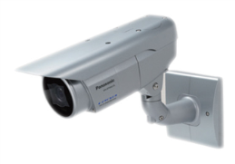

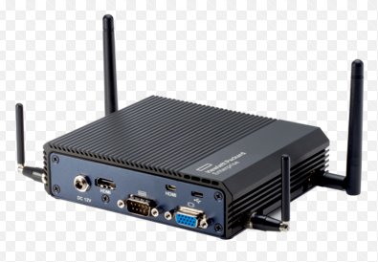
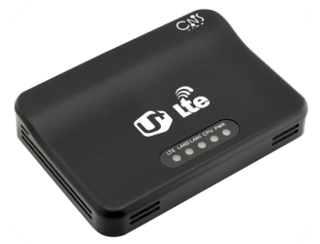

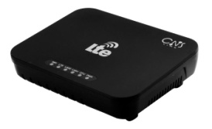
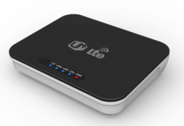
  3. 제품소개
  3.1 M2M/IoT/IoE Line-up
5G2020
GROW-UP
IoT/IoE
5G-초고속 무선통신(2020년)
유선인터넷 대체
데이터전송량 :현 LTE 대비 1,000배/3G 대비 10,000배
LTE-M/NB-IoT
저속/저전력/저가/초소형
LTE CAM
Next Generation
LEVEL-UP
LTE AP
LTE Router (경쟁사 차별화)
‘2017~
CNR-L100 : 2015년 4월, CNR-L300W : 2015년 10월
CNR-L200W: 2016년 9월
LTE Release 9, LTE FDD Category 4
850MHz(Band5) / 2.6GHz(Band7) Dual Band
Linux 2.6.21
CNS DDNS / SSL VPN/NMS / GPS / 산업용 라우터
‘2016
보급형 라우터
Start-UP
LTE Router
’2015
GMR-L100 : 2013년 8월
LTE release 8 Category 3
LTE(FD/Diversity) 850MHz(Band 5)
Linux v2.6
2-Port Ethernet Switch
산업용 라우터 F/U
’2014
4.5만대 이상 판매됨
’2013
5만대 이상 판매됨

Slide 10

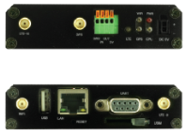
  3. 제품소개[CNR-L300W]
  3.2 CNR-L300W Specification
Section |  | Description
LTE | 페가수스 WDLX-LU20xx-F (Module) | LTE Release 9 Category 4 850MHz(Band5) / 2.6GHz(Band7) Dual Band GCT GDM7243S Engine
WIFI | IEEE 802.11b/g/n | Single SSID, Open/Share/Auto/WPA-PSK/WPA2-PSK
GPS | Ubx-7020KT | Ublox 7(8) with Autonomous
CPU Part | CPU | RT3352(Ralink)
 | Flash ROM/RAM(-40 ~95℃) | Serial Flash 64Mbit_8Mbyte/1Gbit_128Mbyte F-die DDR2
 | OS | Linux 2.6.21
I/O | Ethernet Wireless Switch | 1-Port Ethernet Switch, (RJ45 Ethernet/IP) , Port Extension Option, 5VDC POE
 | GPS | Ublox7, SMA Connector(Default)
 | UART/RS232 | UART/RS232(Dip-sub 9-pin)/TTL(Option), Modem Debug
 | USB | USB 2.0
 | GPIO(2-Port) | IN/OUT Terminal Block(Sensor Interface)
 | SIM | PUSH Type USIM
Indicator | 4-LED/2-Ethernet LED | Power, CPU States, WiFi, LTE, Ethernet LED
Power | Power input | 5VDC/2A Lock Type Adaptor or 12~36VDC 차량용 시거 Type
Data Speed | Data Transfer Rate | 150Mbps DL / 50Mbps UL (Idle)
Web server | IP & APN Setting | LTE Network Condition Check & IP Setting
NMS | NMS 원격 관리 | 동작/상태확인/Reset/펌웨어 업그레이드/Log 리스트 확인/그룹관리 등
Function | Internet & M2M Service | DDNS, Port Forwarding, DMZ, Firewall, IP/Port Filtering, 공인 IP, Wifi AP DHCP server, NAT, UPnP server, VPN Pass through, Secuway SSL VPN, MAC에 고정 IP 할당 기능, M2M 플렛폼 적용
Specifications | Mechanical | Dimensions: 94(W) x 92(L) x 24(T) mm, Weight: 268g
Environment | Operating Temperature | -20ºC ~ 60ºC(연구소 시험결과 -30ºC ~ 80ºC (以上 가능)
 | Storage Temperature | -30ºC ~ 70ºC
 | Humidity | 5% ~ 85% (non-condensing)
Configurations | Standard Packing | LTE Router, Car Adaptor, Ethernet Cable, Manual, Antenna(LTE,Wifi), bolt
 | Option | GPS Antenna

Slide 11

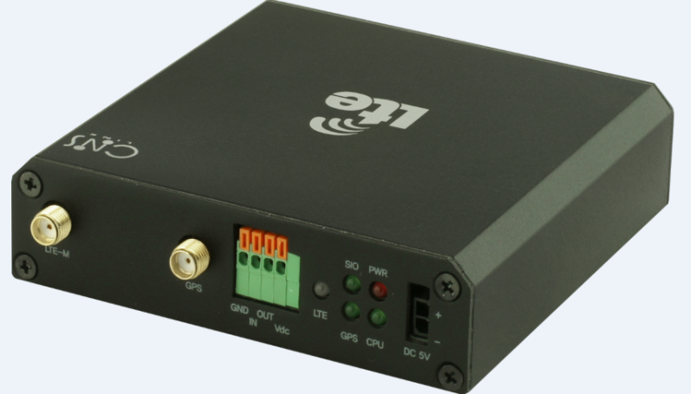
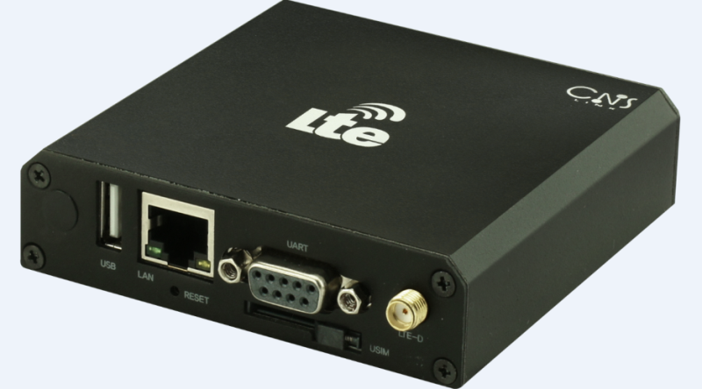

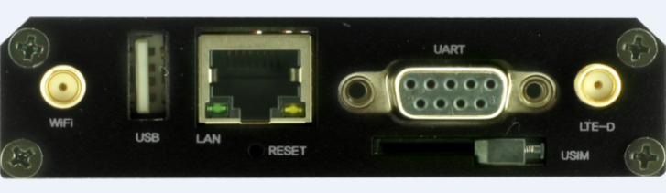
  3. 제품소개[CNR-L300W]
  3.3 제품사진

Slide 12
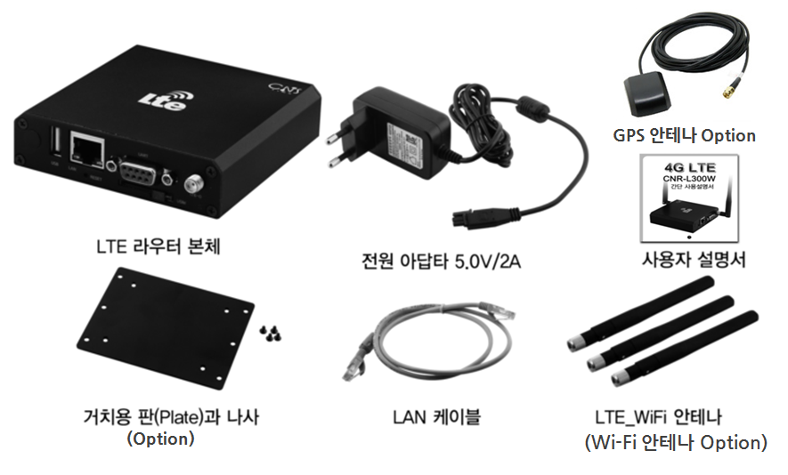
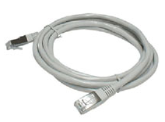
  3. 제품소개[CNR-L300W]
  3.4 제품구성

Slide 13
  3. 제품소개[CNR-L300W]
3.5 가격구성(Option)
기본 구성
No | 품명 | 수량 | 판매가
1 | LTE Router(CNR-L300W) | 1 | 기본구성
2 | 기본 외장안테나(외장형 SMA) | 2
3 | Adaptor(5VDC 2A) | 1
4 | 제품 사용자 간편 메뉴얼 | 1
5 | LAN Cable(1m) | 1
VAT별도
Option 구성
No | 품 명 | 수 량 | 공급단가 | 합 계
1 | SMA 외장안테나 Cable(SMA:SMA) | 2
2 | SMA 자석식 소형 외장안테나(SMA:자석식) | 2
3 | SMA 자석식 고성능 외장안테나(SMA:자석식) | 2
4 | 차량용 전원공급장치 (36VDC 2A) | 1
5 | Down Trans | 1
6 | GPS Option(with Antenna) | 1
7 | WiFi Option(with Antenna) | 1
8 | 고정용 브라켓 | 1

Slide 14
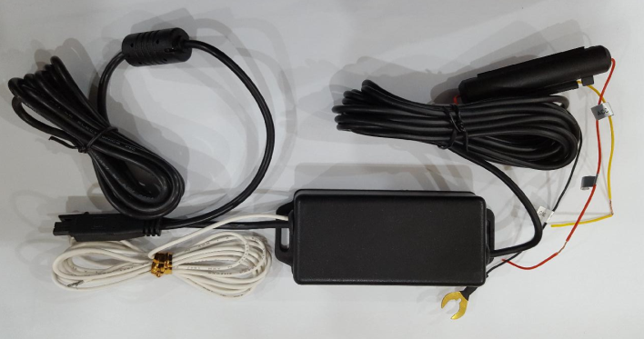
3. 제품소개[CNR-L350W]
3.6 차량용 DC-DC 전원지연 공급장치
차량용 DC-DC
전원지연
공급장치
용도: 차량 시동 OFF시 정보 전송 후 LTE Router 전원이 OFF 되는 전원장치
입력전원: 9VDC~36VDC
출력전원: 5VDC/2A
차량용 DC-DC 전원지연 공급장치::
  차량 시동 OFF시 상시전원 스위칭
  Timer또는 FET를 적용하여 약 2분(이상) 후 5VDC 출력전원 OFF
  전원공급장치 자체전원 OFF(누설전류 1mA 미만 要)
  차량 차량 시동 OFF시 >> 시동 OFF 감지정보(5VDC)를 LTE Router로 제공
  시동 ON(ACC 전원)시 출력전원 5VDC 즉시 ON
  시동시 재부팅 방지 5초 지연 회로가 추가

Slide 15
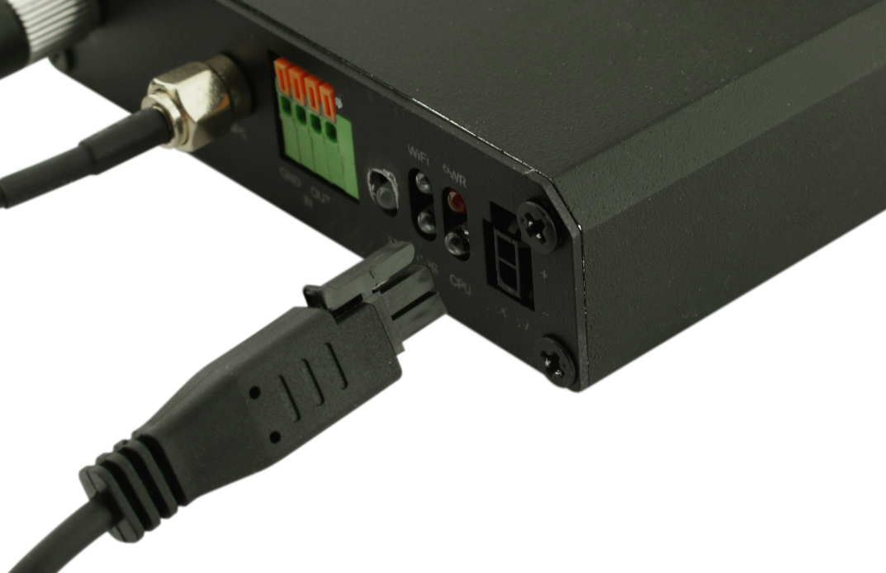
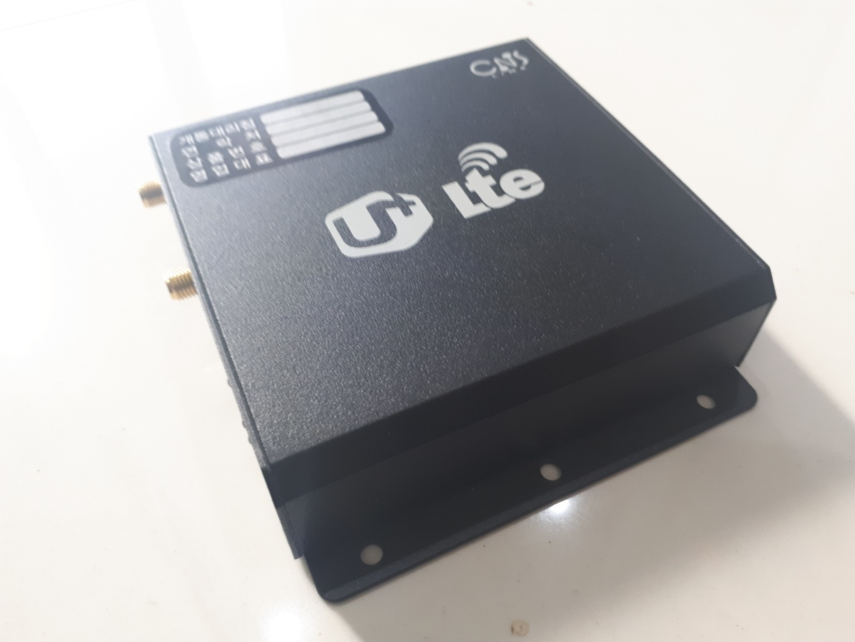
  3. 제품소개[CNR-L300W] 3.7 고정용 브라켓 및 전원 플러그 안전장치
Locking Type Adaptor
하자보증기간 동안 충격 및 진동으로부터 전원차단을 방지한다.
고정식 브라켓
한전KDN DCU함체에 부착하기 용이한 벽 고정 브라켓

Slide 16
  3. 제품소개[CNR-L300W]
3.8 CNR-L300W 특징
CNR-L300W 특징
LTE Release 9 Category 4
Dual Band(850MHz(Band5)/2.6GHz(Band7))
NMS 원격관리 기능(동작/상태확인/Reset/펌웨어 업그레이드/Log 리스트/그롭관리 등)
내구성 확보:
  충격/진동 보완: Locking Type Connector/주요 IC Under fill 적용
  온도: 알루미늄 Case 자체방열 기능/주요부품 산업용 적용
  부식/온도/물/습기/진동/충격 보완 산업용 Coating제 적용
  전원/전압: 차량 12~36VDC, 일반 5VDC 전용 Connector/Protect
  Locking type USIM Slot 적용
보안: 씨큐위즈 SSL VPN 탑제(적용시 별도 협의), 사설IP 대체 지원 가능
GPS 기능지원(Option)
WiFi IEEE 802.11b/g/n(Option)
UART(RS232C) I/O 제공(Option)
센서 기기 연동 Interface 제공 (In/Out 2개)
차량 고정용 브라켓(Option)

Slide 17
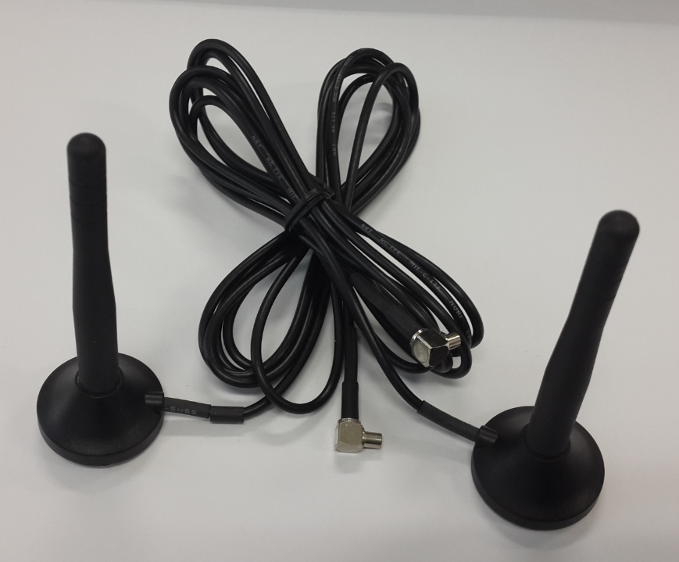
  3. 제품소개[CNR-L300W]
  3.9 외장형 안테나 소형(option)
HW-MULTI-M-MCX-1.5M
ELECTRICAL DATA | SPECIFICATIONS
FREQUENCY RANGE | 824~894 MHz 2500~2700MHz
IMPEDANCE | 50 Ω NOMINAL
V. S. W. R | LESS THAN 1 : 5
GAIN | 0 dBi ±1dBi
Cable Length | 1.5m
Electrical Length | 1/4λ
Type | Magnetic Type

Slide 18
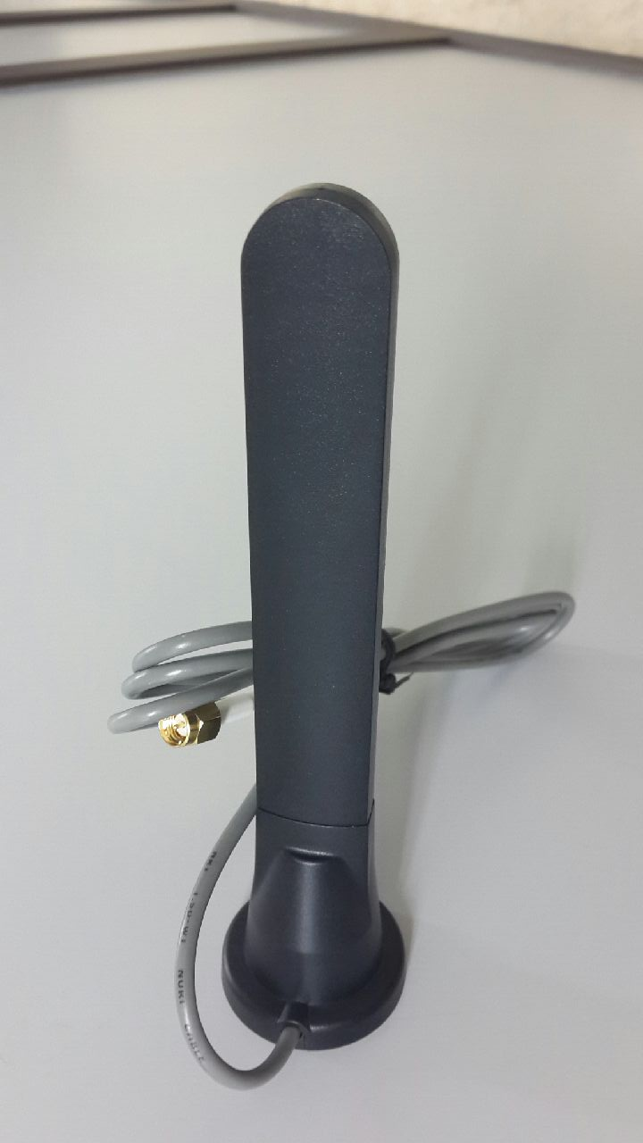
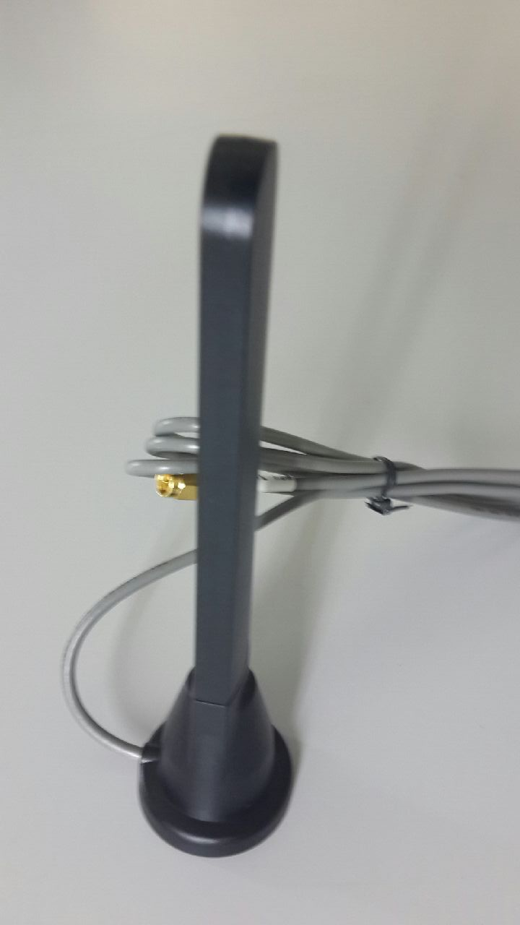
  3. 제품소개[CNR-L300W]
  3.10 외장형 고성능 안테나 (option)
HW- MULTI-MD-MCX-1.5M
ELECTRICAL DATA | SPECIFICATIONS
FREQUENCY RANGE | 806~960 MHz 1710~2170MHz 2300~2700MHz
IMPEDANCE | 50 Ω NOMINAL
V. S. W. R | 806~960 MHz : 1:4 1710~2170MHz : 1:3 2300~2700MHz : 1:3
GAIN | 806~960 MHz :1 dBi 1710~2170MHz :4 dBi 2300~2700MHz :4 dBi
Cable Length | 1.5m
Cable Loss/m | 806~960 MHz : 0.92dBi 1710~2170MHz :1.35dBi 2300~2700MHz : 1.35dBi
Type | Magnetic Type

Slide 19
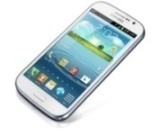





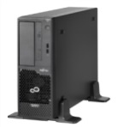
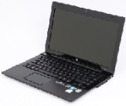
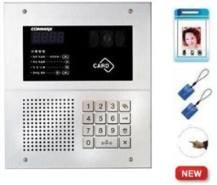
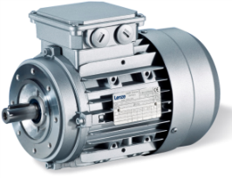
4. 부가서비스
(단말기 사설IP+서버 공인IP 조합)
적용조건
디바이스에는 사설IP LTE라우터 적용 후 DDNS 설정함
서버에는 공인(유동/고정)IP LTE라우터 적용 후 DDNS 설정함 (참고로 고정IP의 경우 DDNS 사용하지 않아도 됨)
* 라우터가 제어 device 및 모니터링 데이터를 모두 처리하므로 제어서버에 연결된 라우터 데이터 용량이 증가할 수 있음
디바이스와 서버는 DDNS에 등록한 domain을 이용하여 통신 수행
스마트폰 혹은 모니터링 PC는 제어서버의 라우터 연결 포트를 이용하여 접속하여 상태 모니터링 및 제어 가능함
* 필요에 따라서는 LGU+ 스마트폰인 경우 제어 device에 domain 을 이용하여 접속 가능함
서버 1: 제어/관리 다수
[U+ LTE 무선망]
[U+ 스마트폰]
[KT/SKT 폰]
[제어 Device]
Forwarding: 첨부자료 20~21 페이지
[LTE Router for device]
LGU사설+유동 IP 10.x.y.z
[LTE Router for Server]
LGU 공인(고정/유동) IP 211.a.b.c
인터넷
PF: 333
IP: 1) 192.168.10.100
2) 192.168.10.101
DDNS 설정: 첨부자료 26페이지 DDNS 설정 방법 참조 要
Port Forwarding: 첨부자료 20~21 페이지
DDNS Domain Name
으로 접속
[DDNSUPUP 서버]
일반 인터넷 회신 사용
[관제PC/제어 Server]

Slide 20

4. 부가서비스
단말기 사설IP + 유플러스 전용선
적용조건
고객서버까지 LG유플러스 전용선을 설치함
고객서버에 LG유플러스 고정사설IP 혹은 고정 공인IP 할당함(U+ 협조 要)
-. 고정사설IP의 경우 LG유플러스 내부에서 route 규칙 추가하여 LTE 라우터에서 고객 서버에 접속 가능하게 수정
-. 고정사설IP 및 고정공인IP 경우 고객서버에서 LTE 라우터에 접속 가능하게 설정해야 함
고객서버에서 제어 Device 접속 시에는 씨앤에스링크 DDNS에 등록된 도메인을 이용하여 IP가 변경되어도
접속 가능하게 함
[고객서버]
[LTE라우터]
[제어 Device]
전용선
LG유플러스
법인 전용망
고정 사설IP (예, 10.a.b.c)
혹은
고정 공인IP (예, 211.a.b.c)
유동 사설IP
10.x.y.z
인터넷
[CNS DDNS 서버]

Slide 21
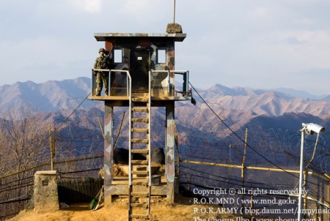

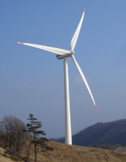
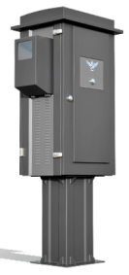

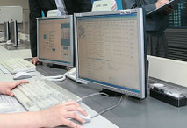
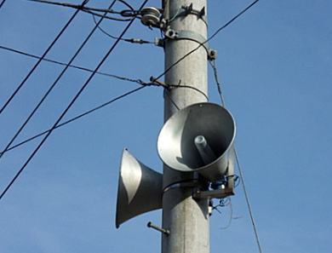



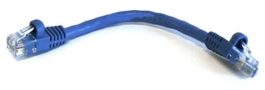

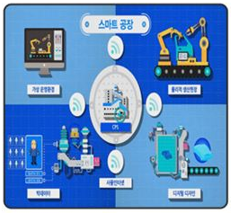
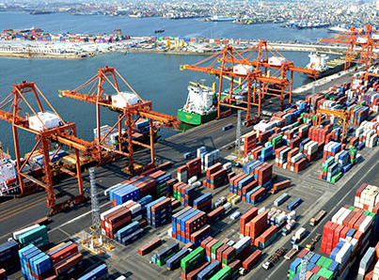
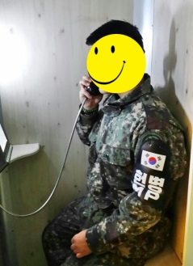
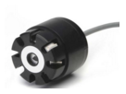
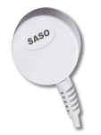
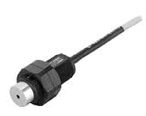
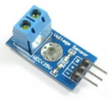
5. LTE Router 서비스
  5.1 서비스 시나리오 1(RJ45)
Control Center
군 초소
태양열/풍력발전
신호등 제어
[Server]
d)
[LTE Wireless Network]
[Guardian]
마을방송
LTE Ethernet Router
군/학교 공중/화상전화
스마트 공장
항만/컨테이너
드론
Sensor

Slide 22
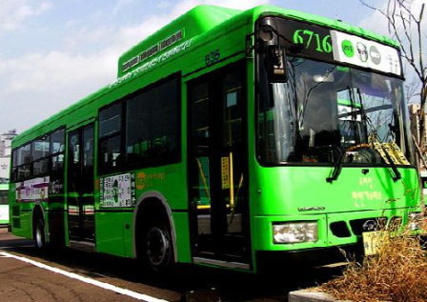
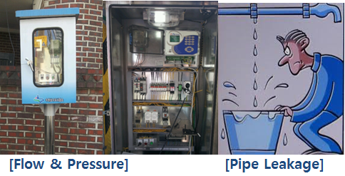


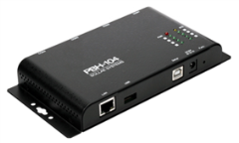
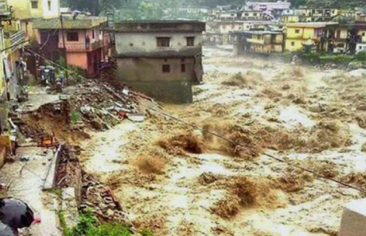
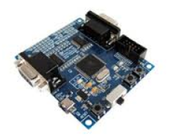






5. LTE Router 서비스
  5.2 서비스 시나리오 1(RJ45+Control Board)
Control Center
Motor control
[Server]
Bus
Control Board
[LTE Wireless Network]
[Guardian]
Digital Signage
LTE Ethernet Router
Disasters
RFID Reader <->Tag
[Structure of AVL & Logistics Controlling System]
Construction/Vehicles
BUS Information System

Slide 23

6. 장애대응
  6.1 신호세기(RSRP)/신호의 질(RSRQ) 구분 기준
신호세기(RSRP) /신호의 질(RSRQ) 구분기준
#. 주변환경이나 상황에 따라 차이가 날수 있으므로 참조만 하시기 바랍니다.
신호의 세기 /품질 기준 | 신호의 세기 (RSRP) | 신호의 질 (RSRQ) | 3G 신호의 세기 (RSSI) | 기타
신호의 세기/품질이 아주 좋은 상태 | -80dBm 이상 | -8 이상 | -80dBm 이상
신호의 세기/품질이 보통인 경우 | -80~-93dBm | -8~11 | -80~-93dBm
신호의 세기/품질이 나쁜 경우 | -93dBm 이하 | -11~-18 | -93~-105dBm | RSSP-93~-96dBm까지는 설치 가능하나 -96dBm 이하의 경우 신호 불안
장애발생관련
  RSRP(신호의 세기)가 좋지 않은 경우: RSRP가 좋더라고 RSRQ가 나쁘면 장애발생
  ① 외장형 안테나 적용: -95~-100dBm
  ② 간이 중계기설치(1544-0010): -100dBm 이하
  RSRQ(신호의 품질)가 좋지 않은 경우: RSRQ가 좋은 위치로 설치위치 이동 제안 약3~5M)
  설치주변에 넓은 철제 구조물이 있는 경우
  군사지역(방해전파)
LG-U+ 휴대폰으로 확인방법
Debug Screen에서 확인:
전화 다이얼 *123456# 입력
AVG RSRP/RSRQ/SINR
RSSI : Receiver strength signal indicator
RSRP : Reference Signal Received Power
RSRQ: Reference Signal Received Quality

Slide 24


6. 장애대응
  6.2 신호세기(RSRP)/신호의 질(RSRQ) 확인방법
LTE Router CNR-L100/300W으로 신호세기(RSRP) /신호의 질(RSRQ) 확인방법
#. 주변환경이나 상황에 따라 차이가 날수 있으므로 참조만 하시기 바랍니다.
1. WEB 로그인
LTE Router가 PC에 연결된 상태에서 인터넷익스플로러를 이용하여 http://192.168.10.254/homeadmin.asp
에 접속합니다. 아래 그림과 같이 사용자 이름과 암호를 묻는 창이 보이면, 각각 admin 과 1234admin을 입력합니다.
2. 좌측 하단 LTE 탭으로 이동
WEB에 접속하면 WEB 화면 좌측 하단의 “LTE” 항목을 선택합니다.
“LTE” 항목예서 하기와 같이 신호세기(RSRP)
신호의 질(RSRQ) 을 확인하시면 됨니다.

Slide 25







6. 장애대응
  6.3 통신사간 신호간섭[SKT 간이중계기]
LTE Router 설치단말기 가까운 곳에 타사 중계기가 설치되어 있는 경우 단말기의 위치를 중계기로부터 약3~5m 정도 이동해 보시기 바랍니다
철제 구조물에서 최대한 멀리 설치(LAN 선 길이 연장 설치)
전파경로가 가려저 신호의 세기가 감쇄됨
철제 구조물
철제 구조물

Slide 26







6. 장애대응
6.4 설치시 주의사항
난잡한 전기선로를 피하여 설치 要
철제 구조물에서 최대한 멀리 설치(LAN 선 길이 연장 설치)
단말기 설치 시 밀폐된 공간이나 철제구조물로 가리지 않게
RSRP/RSRQ Signal이 약한 위치
군사지역 방해전파
난잡한 전기선로
RSRP(LTE Blue Color)가 좋은데 통신이 좋지 않은 경우
Router의 설치 위치를 4~5m 이동해 보시기 바랍니다.
철제 구조물
군사지역

Slide 27
  7. 고객지원 및 A/S
  7.1 A/S 조직구성 및 Call Center
  A/S 인력:
  Call Center:
    불량 유형별 단말기 서비스 매뉴얼에 따라 고객대응
    정기적 기술교육
    제조사 불량이 아닐경우(USIM/망장애 외)
    현장지원 엔지니어 지원 업무협조
    통화내용 녹음
관리자대표
8명
2명
4명
1명
제품수리
현장지원
콜센터
접수/출고
택배 수리
방문 수리
Field장애 처리
현장 기술상담
기술 상담
서비스 안내
택배 접수/출고
방문 접수/안내
※개발팀 기술지원 1명별도
27

Slide 28
  7. 고객지원 및 A/S
7.2 현장지원/유상수리 단가/운영체재
  현장지원:
    확인되지않은 장애 상황 전국 긴급 현장지원(서울/경기: 당일, 지방: 3일 이내)
    제조사 불량
  A/S 유상수리 단가 표:
  A/S 처리기간: 접수 후 당일수리(오전 접수시)/발송 원칙
  하자보증기간 내 제조사 문제 이거나 원인불명의 경우 수리비/운송비 제조사 부담
  A/S 처리 이력관리: A/S 관리 운영프로그램 도입/운영
[VAT포함]
항 목 | 단 가 | 비 고
MAIN BOARD 교체 | \60,000
LTE MODEM MODULE 교체 | \30,000 | 고객과실 적용
CPU 교체 | \30,000
MEMORY(SD/FLASH) 교체 | \20,000
ADAPTER 교체 | \10,000
O/S UPGRADE | 무료
기타 저가자재 교체 | \15,000
28

Slide 29

  7. 고객지원 및 A/S
7.3 LTE Router 유지보수 Process
Call Center 운영(4명): 1644-9719
고객지원 현장출동/장애대응/서버관리 전담인력 운영
장애대응 매뉴얼 제공
A/S Center 운영: 약 10여명(계약 기간 내 제조사 문제 발생시 착불 서비스 지원)
고객 불편 사항 이력을 철저히 분석하여 동일 문제가 재발하지 않도록 H/W 및 S/W의 유지 보수 지원을 수행.
소비자
대리점
불편접수
A/S 접점
우체국택배
교품 전달
접수 및 수리
씨앤에스링크
수리 이력
1:1 교환
제품 수리
씨앤에스링크 본사 A/S 센터
수거: A/S지점 방문 또는 우체국 택배
* 긴급 대응 및 보수
본 프로젝트에 참여했던 인원을 중심으로 유지 보수 조직 구성
- 유지 보수를 위하여 총괄 업무를 담당하는 인원 1명
- 문제 해결 및 개선을 위한 A/S 인원 1명
불량제품 수거 >> 문제 해결 >> 문제 발생 원인확인 및 대응방안 수립 >> 유지보수 이력 관리
신속한 유지 보수를 위해 일정 수량의 Stock을 확보하여(판매 수량 및 불량빈도에 따라 조정) 신속히 조치 될 수 있도록 대응.
문제 유형에 따른 RFQ(Request for Quotation) 대리점과 공유
문제해결이 어려울 경우 엔지니어 현장지원 원인분석 및 해결
장애 조치 또는 대응방안 안내
29

Slide 30
8. LTE Router 하자보증
CNS-Link LTE Router 하자보증 프로세스
1년 하자보증 : 무상
2년 하자보증 : LTE Router 공급가의 3%
3년 하자보증 : LTE Router 공급가의 5%
30

Slide 31
  9. 주문 및 고객지원 연락처
  영업:
    김진범 상무
      Mobile : 010-9973-3027,
      E-Mail : jbkim@cns-link.co.kr
    김상태 부장
      Mobile : 010-8738-4232,
      E-Mail : stkim@cns-link.co.kr
    김영훈 과장
      Mobile : 010-2573-4393,
      E-Mail : yhkim@cns-link.co.kr
  주문 관련: E-Main 또는 Fax 접수
    발주서 접수 담당자 : 장향남 주임
      전 화 : 070-8786-6464
      Mobile : 010-5000-6711
      F ax : 031-706-0256
      E-Mail jhn@cns-link.co.kr, 참조: jbkim@cns-link.co.kr
      제 품 명 : GMR/CNR-L100/CNR-L300W(공인 IP/사설IP)
  고객지원:
    Call Center: 1644-9719(LTE Router 전용 Call)
    A/S Center
    경기도 성남시 중원구 사기막골로 137(상대원동 138-6)
    중앙인더스피아5차 9층 906호
31

